Slide 1
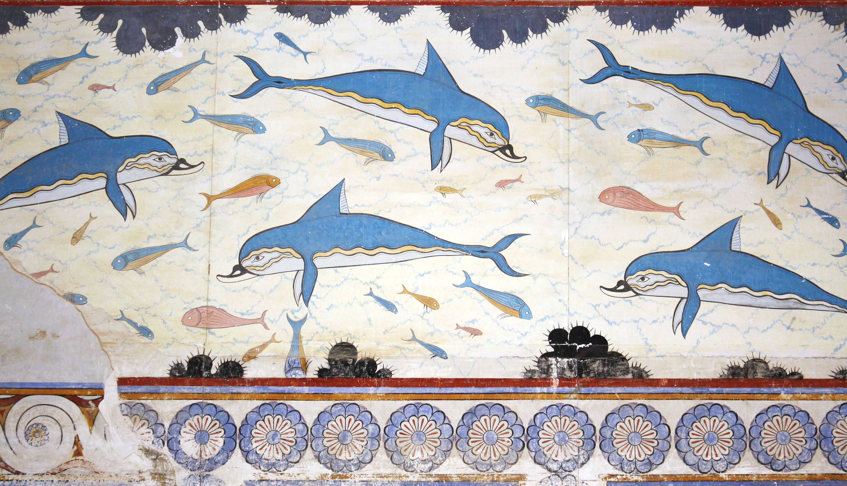
Minószi hiedelmek
Kalotai Gergő

Slide 2
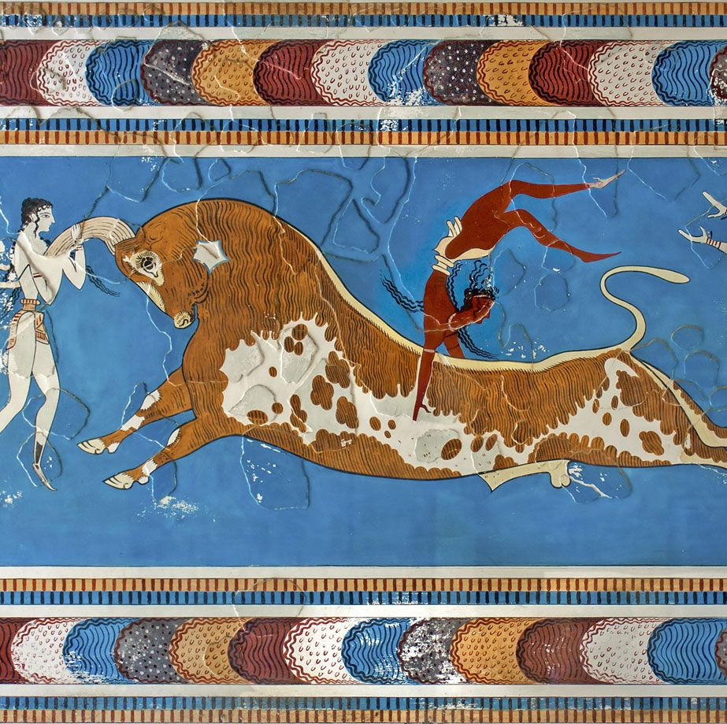
Témák
Hitrendszer
Szent helyek/helyiségek
Szakrális ruhák
Táncok és démonok
Templomok

Slide 3
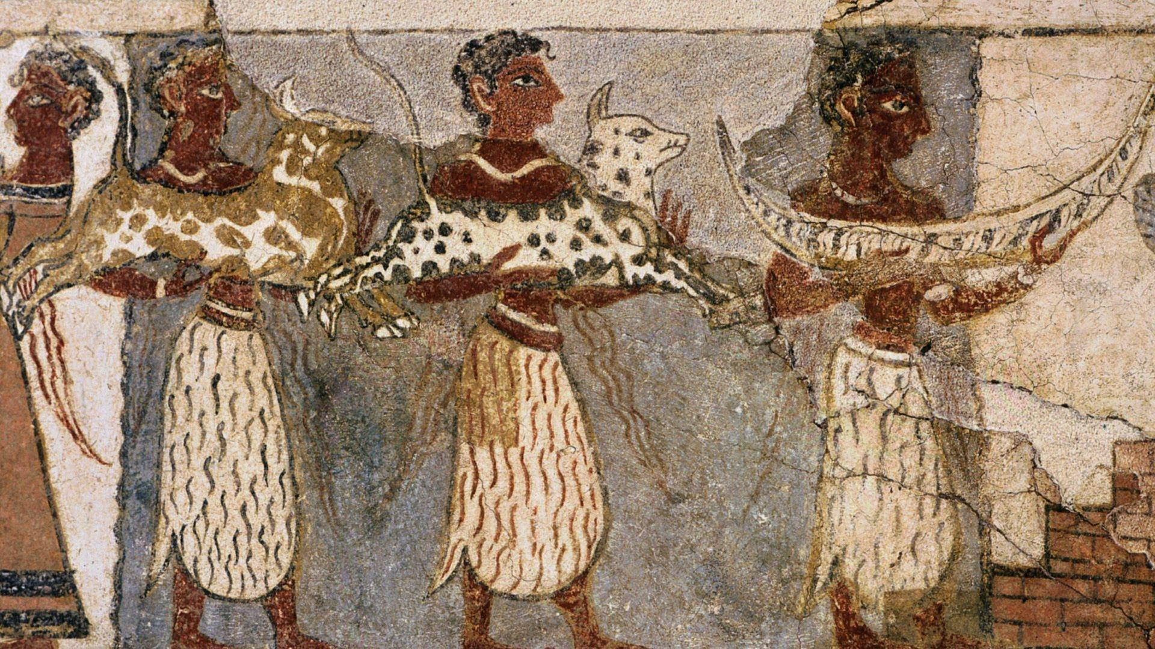
Minószi hitrendszer
Rendkívül összetett és részletes volt
  Több ezer lelet került elő
A vallás a kultúra szerves része volt
Legnagyobb építmények, projektek a paloták
  Ezeket templomként is kezelték
Politeista vallás
  Fejlett istenségek
  Primitív démonok
  Máshonnan hozott istenségek
  Nilsson (1949): „Az isteneknek is megvan a történelmük, és ki vannak téve a változásoknak”.

Slide 4
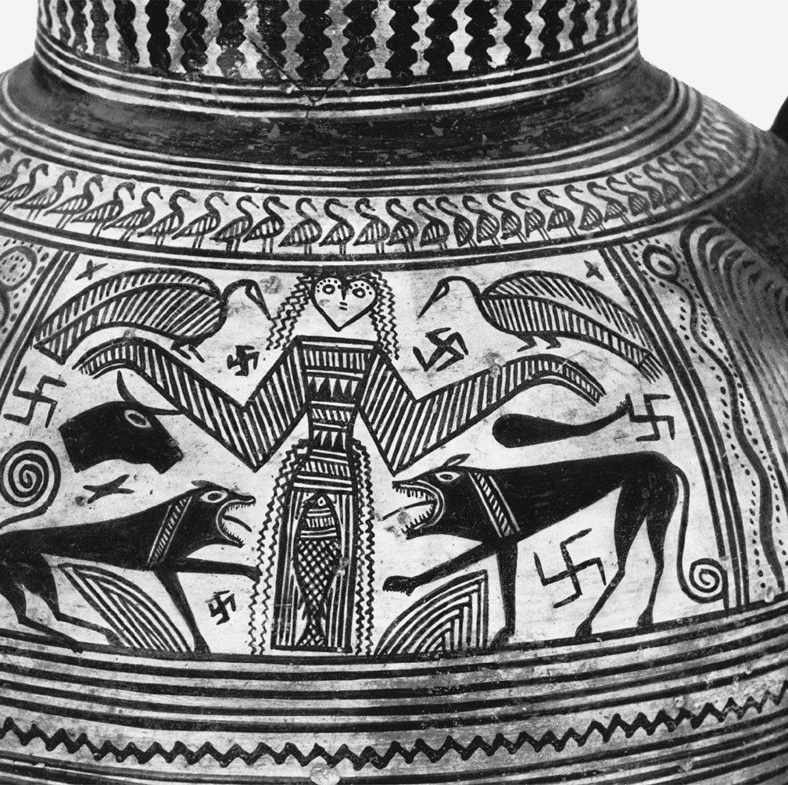
Magna Mater „Potnia”
Kezdetben egy istennő, majd később több istenségre osztották fel
Rangos címként is alkalmazták nőknél
Későbbi időkben átalakulhatott Athénévé
Idővel csökkent a jelentősége

Slide 5
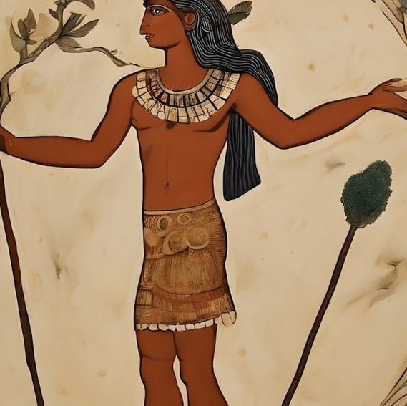
Velchanos
Alacsonyabb rangú férfi istenség volt
Zeus Velchanos-Kouros ,,A fiú”
Halál és az újjászületés istene
Különféle ábrázolásai voltak:
  Legjelentősebb: sovány, izmos, rövid haj
Hosszú haj, mint szertartás része

Slide 6
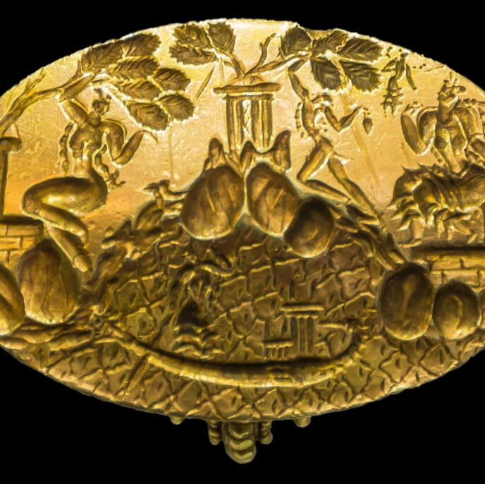
Minósz elveszett gyűrűje
Hordozható szentély ábrázolás
Szárazföldi-hordozható templomok, szentélyek
Istenek szállítása tengeren, ezáltal védelem
Tengerbe ugrás, mint rituálé része

Slide 7
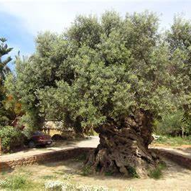
Fakultusz
Különböző fákat szentként tekintettek
Gyakran kerítéssel vagy fallal védték őket
Szent fák ágait letépték, oltárokon tisztelték
Valószínűleg kapcsolat volt a fakultusz és az oszlop szentsége között
  Ozirisz a növényzet istene
Szentélyeket építettek fák köré, ezáltal kifejezve tiszteletüket
Olajfa jelentősége

Slide 8
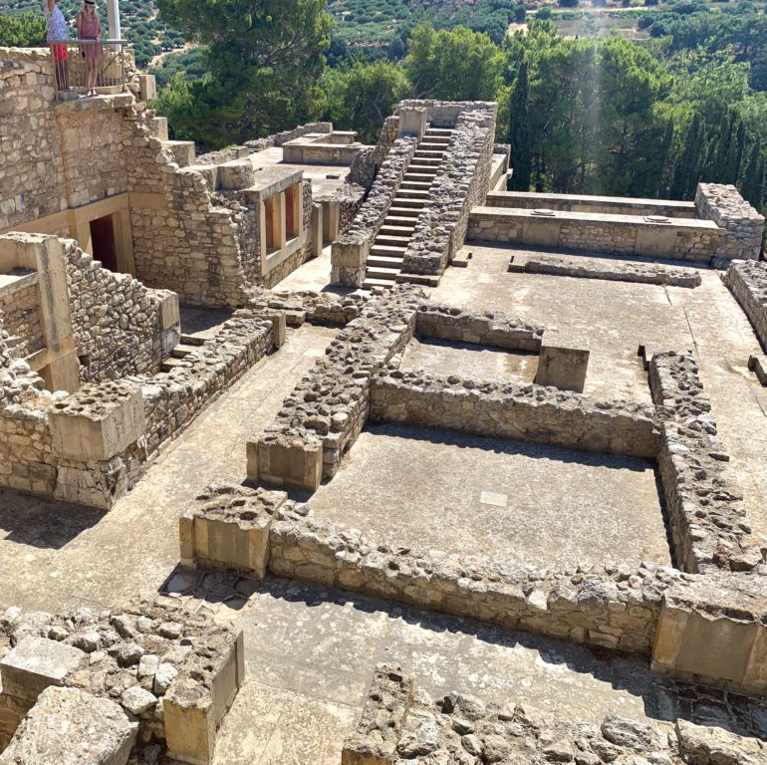
Szent helyek/helyiségek
Változatos helyek: Barlangok, hegycsúcsok
Városokok kívül is voltak szentélyeik, ezek nem kapcsolódtak a felsorolt helyekhez
Pontos helyeket nem tudnak beazonosítani, nincsen vagy kevés bizonyíték van
A fontosabb szent körzeteket valószínűleg jelentősebb falak határolták
Korábban említett szent fák is ide tartoznak
Táncoló papnők és papok

Slide 9
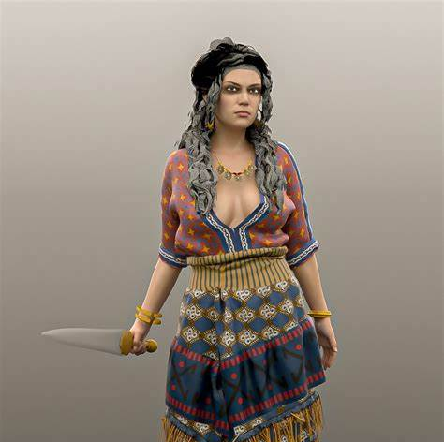
Szakrális ruhák
Vallási szertartások gyakran igényeltek különleges ruhát
Gyakran ezek a ruhák állatbőrből voltak, általában bárányból
Egy másik használt ruha volt a cuirass, ami igen különlegesnek számított
  A test felső részét pikkelyek fedték egészen az övig
  Ezek a pikkelyek a halnak a pikkelyei lehettek
A papnők dupla ruhát viseltek

Slide 10
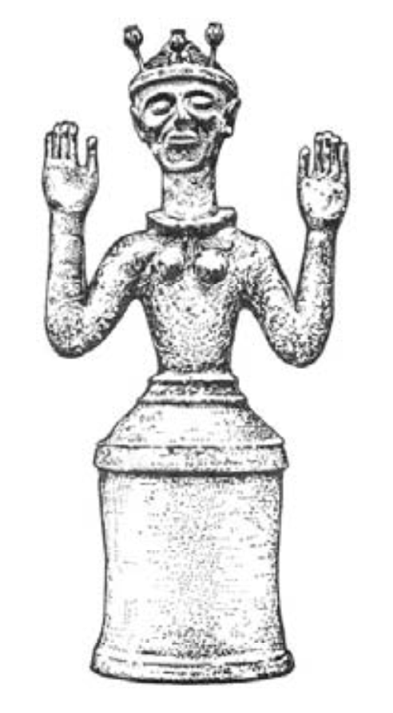
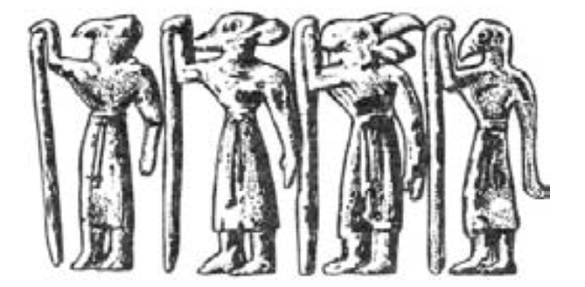
Tánc és démonok
A tánc fontos része volt a szertartásoknak
Alkoholos italokat is használtak a szertartásokhoz
Mákot a meditációs állapot elősegítéséhez alkalmaztak
  Külön istennőt szenteltek a máknak
Ópium káros hatásai-démonok
Démonok állati jelleme
Ördögűzés megjelenése

Slide 11
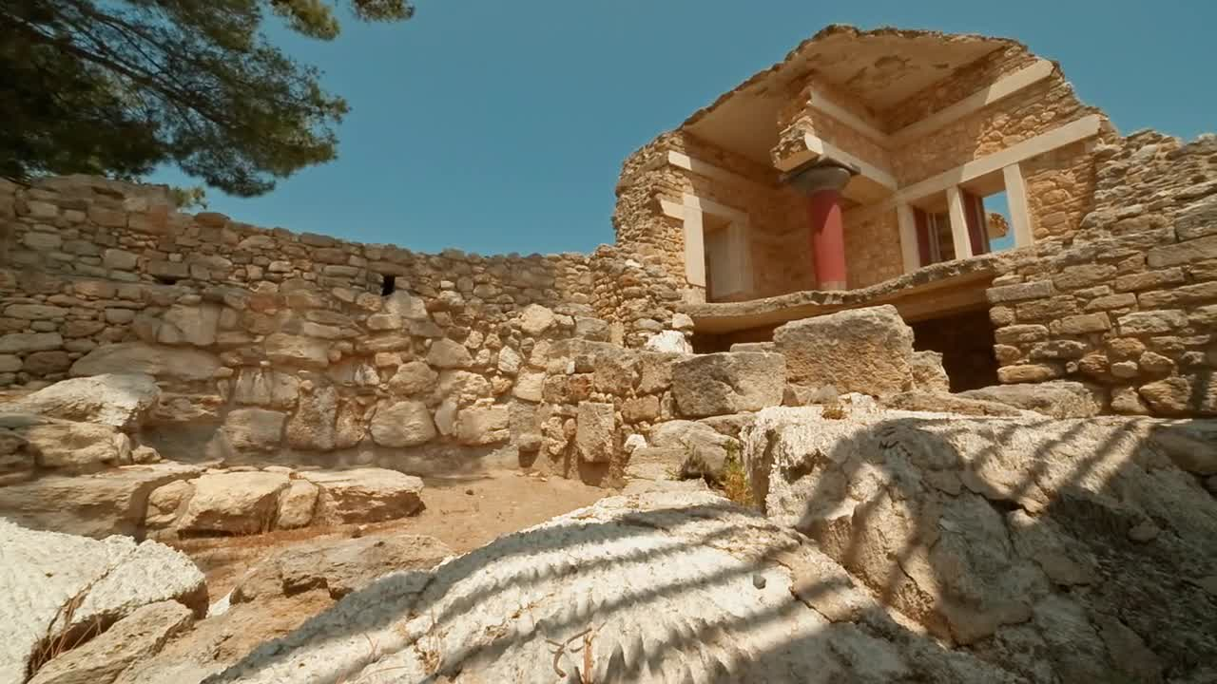
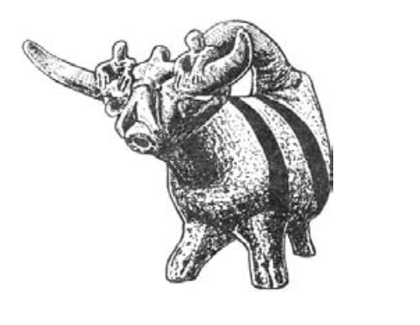
Templomok
Kezdetben barlang -és csúcsszentélyek, majd templomok
Első nagy templomok Kr.e. 2000 és 1900 között épülhettek
  Az újabb templomokat ráépítették az régiek helyére
A templomok legfőbb vonása a nagy, téglalap alakú központi udvar volt
Bikaugrás-emberi és isteni sorsok összefonódását jellemezte

Slide 12
Források
Rodney Castleden: Minoans: Life in the Bronze Age Crete. London,1990. 123-145.
Képek:
Könyv képei
Taking the Bull by the Horns: The Perilous Minoan Practice of Bull-Leaping | Ancient Origins
nexusnewsfeed.com/article/ancient-origins/minoan-religious-sanctuary-and-idols-found-in-palace-complex-crete/
The Old Tradition : Potnia Hekata Serbona

